Slide 1
Shopping for clothes

Slide 2
1. Listen and read.
[∂U]
hope
clothes
show
coat
[eI]
play
‘raincoat
‘trainers

Slide 3
[∫]
shirt
‘T-shirt
shoes
shorts
[e]
red
help
dress
sweater
[u:]
room
blue
boots
shoes

Slide 4
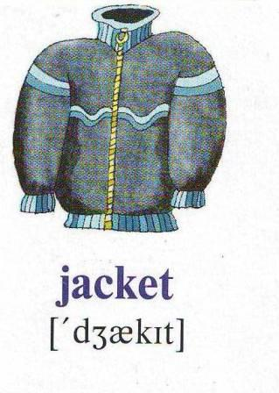
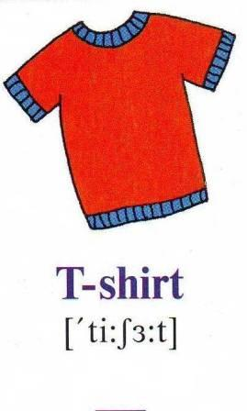

Slide 5
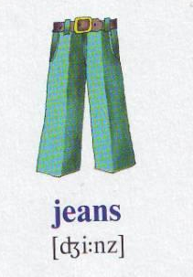

Slide 6
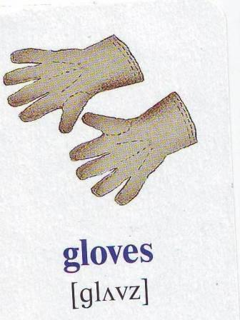

Slide 7
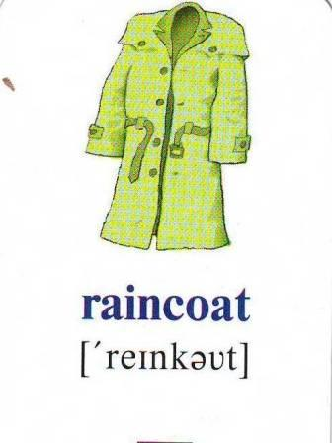
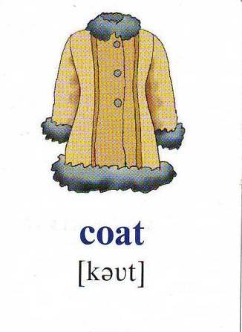

Slide 8
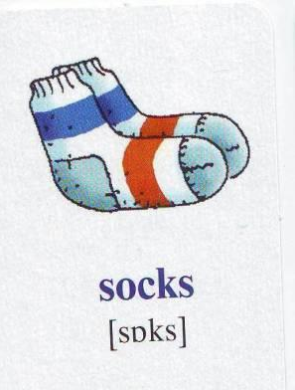
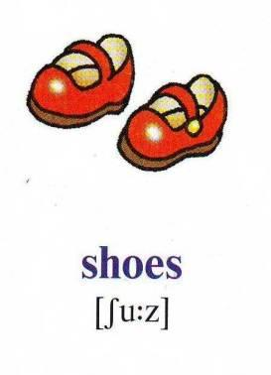

Slide 9
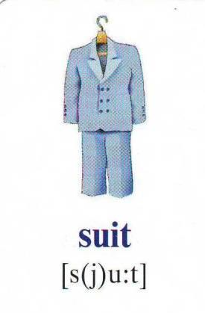
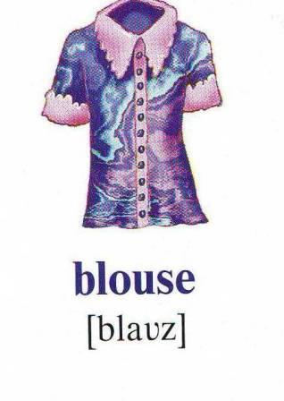

Slide 10
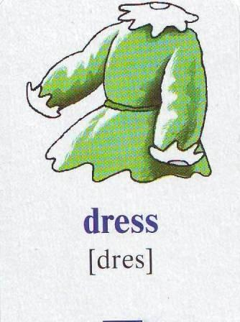
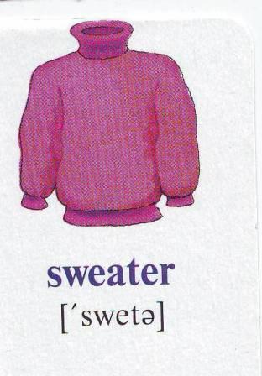

Slide 11
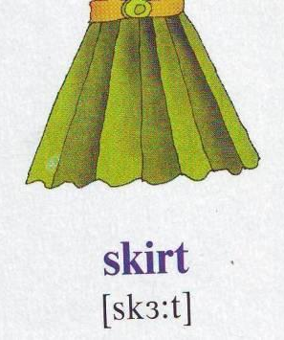

Slide 12
Make a list of clothes in alphabetical order.

Slide 13
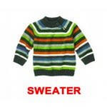
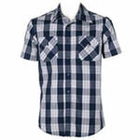
shorts
jeans
T- shirt
sweater
shirt

Slide 14
dress
blouse
skirt
coat

Slide 15
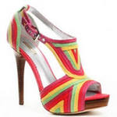
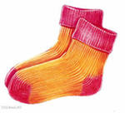
boots
hat
shoes
socks

Slide 16
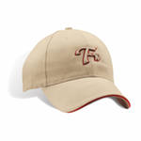
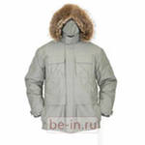
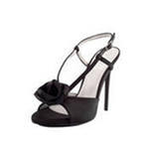
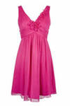
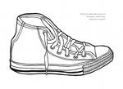
Say what:
You would like to buy for a party.
You would like to buy for cold winter.
You would like to buy for sunny summer.

Slide 17
Make up a dialogue “In the shop”.
1. p. 86 ex. 5 – read and act out:
2. You would like to buy clothes:
for your birthday party;
for a picnic.

Slide 18
В шкафу
Загляни-ка в темный шкаф: Там на полке шарфик, ….. Рядом дремлет серый кот, Вот висит пальтишко, ……. Кто и что здесь разберет — Юбка, ……., рубашка, ……. . А по полкам, прыг да скок, Скачет твой носочек, ….. . Пусть не радуется ветер, Есть тут теплый свитер, …… Ничего приятней нет, Чем примерить шляпу, ….. Раз ты в шкаф уже залез, Не забудь про платье, ……, Про костюм парадный, ….. Вот он, черный, тут как тут. В шкафу подолгу не сиди: Померил все — и уходи!

